Slide 1
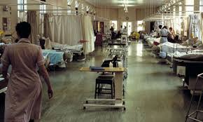
Saalhulp Kobus Lombard
Saal (hospital ward)
Hulp (assistant)
Verwys na iemand wat die skoonmaakwerk in ‘n hospitaal doen, pasiente was en voer en bedpanne wegdra.
Kan na enige saalhulp verwys aangesien daar geen lidwoord gebruik word nie.
Titel gee universele betekenis.

Slide 2
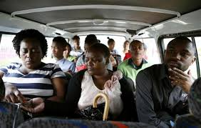
1. dis sy wat getaxi
Die saalhulp kom per taxi.
Taxi - word as werkwoord gebruik.
Die saalhulp word in die reel ontmenslik – ‘getaxi’ – sy word nie as ‘n mens gesien nie – sy word soos ‘n voorwerp vervoer.
dis sy (herhaling) – sy het nie ‘n naam nie – dit pas by die tema van die gedig.

Slide 3
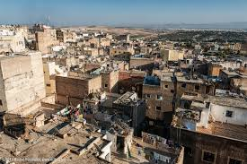
2. van anderkant
Sy kom van die arme gedeeltes van die dorp.
alleenplasing

Slide 4
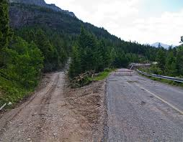
3. die verbypad moes kom
Verbypad (bypass)
In hierdie geval ‘n pad wat die dorp of stad in twee sny, die saalhulp is aan die ander kant van die hospitaal waar die vermoende mense waarskynlik bly.

Slide 5
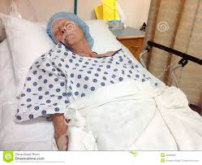
4. om verweerde wit lywe
Verweerde – figuurlik verwys na die ouderdom van die pasiente – deur die wind en die weer ru gemaak
Alliterasie -
Hoewel die ras van die vrou nooit duidelik gemaak word nie, is dit ironiese verwysing na ‘wit lywe’ – waarskynlik ‘n aanduiding dat sy self nie wit is nie.
Basiese dienste soos skoonmaak meestal nie deur witmense gedoen word nie.

Slide 6
4. om verweerde wit lywe
Alliterasie – ‘w’ – gee ritme en dra by tot die eenheid van die gedig.
Metonimia – ‘verweerde wit lywe’ – verwys na die pasiente
Metonymy (/mᵻˈtɒnᵻmi/ mi-TONN-ə-mee) is a figure of speech in which a thing or concept is called not by its own name but rather by the name of something associated in meaning with that thing or concept.

Slide 7
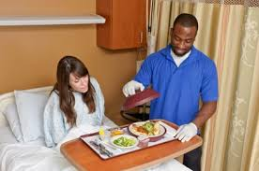
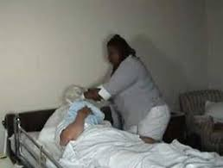
5. te was, te voer
Alliterasie – ‘t’
Saalhulp gee die pasient kos en bad haar.

Slide 8
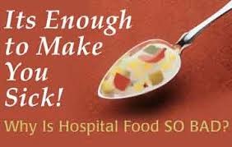
6. en die onverteerbare
Onverteerbare het ‘n dubbele betekenis.
Eerstens, dit wat nie verteer kan word nie – not being able to digest.
Tweedens, figuurlik – die wete dat iemand hierdie werk op hierdie manier doen, is moeilik om in jou gedagtes te verwerk – dit sal jou naar maak.

Slide 9
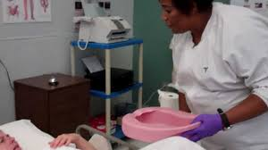
7. in bedpanne weg te dra
Sy moet al die vuilgoed wegdra
Sy doen iets wat ander mense nie sal doen nie.

Slide 10
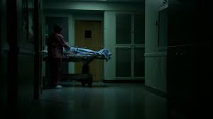
8. en snags
Alleenplasing
Snags - In die aande

Slide 11
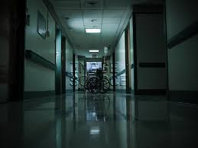
9. wanneer niemand

Slide 12

10. daarvoor hande klap
Niemand se vir haar dat sy ‘n goeie werk gedoen het.
Niemand waardeer haar werk nie.
Sy doen meer as wat van haar verwag word.

Slide 13
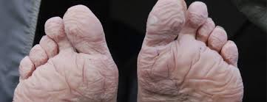
11. ‘n koue voet
Sy sorg dat pasiente nie koud kry nie.
Het ook figuurlike intepretasie
Snags is die mens se weerstand (resistance) op sy laagste en dit is wanneer die saalhulp die baie siek pasiente help om die dood te beveg.

Slide 14

12. teen die winter te weer
Alliterasie – ‘t’
Assonansie – ‘ee’
Om teen die winter te beskerm
Sy gee aandag aan die pasiente

Slide 15

13. dis sy wat van onderkant
Begin van tweede strofe
Meer persoonlik
Herhaling – ‘dis sy’
‘onderkant die brood lyn’ – uitdrukking –
Below the bread line
Woordspeling – beklemtoon die feit dat sy weens haar blyplek en finansiele situasie nie deel van die spreker se wereld is nie.

Slide 16
14. die broodlyn moes kom
Sy is ‘n arm vrou.
Sy is duidelik nie ‘n opgeleide verpleegster nie

Slide 17
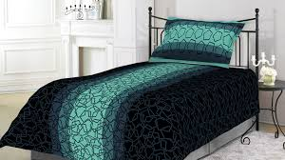
15. om die fyn linne
Metonimia – ‘fyn linne’ – lakens
Kontras met ‘onderkant die broodlyn’

Slide 18
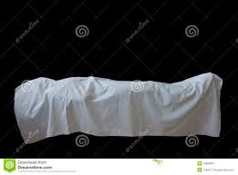
16. oplaas oor Ma se oe te trek
Ironies - Die saalhulp is die een wat die ‘fyn linne’ oor die verteller se gesig trek nadat sy gesterf het.
Die vrou wat ‘n werk doen wat niemand anders wil doen nie,bring hier die laaste eer aan ‘n lewe.
Die enigste hoofletter in die gedig word gebruik vir die “Ma”- kontras met die feit dat die saalhulp se naam nie genoem word nie.

Slide 19
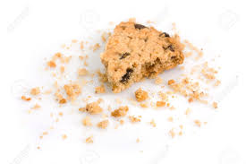
17. en oor krummels
Begin van strofe drie
Die woord ‘krummels’ impliseer dat die eetgoed op is en die begrafnistee dus verby is – letterlik
Die krummels van die lewe, dit wat oorbly - figuurlik
Dit is eers aan die einde van die tee dat iemand vra wat haar naam is.

Slide 20
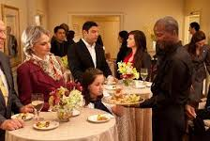
18. by die begrafnistee
‘Sy’ is by die begrafnis

Slide 21
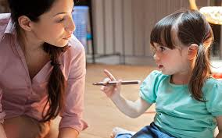
19. vra ‘n kind
Dalk die spreker

Slide 22
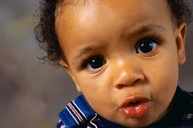
20 – ewe belangstellend -
Staan in parentese – beklemtoon so die skokkende woorde wat volg
‘n Kind vra sonder om skaam te voel vir die saalhulp wat haar naam is.

Slide 23

21. “ag, verskoon tog
Apostroof – kind praat met saalhulp.
Verskoon tog – uitdrukking – word gese as iemand jammer is of word gebruik om iemand se aandag te kry.
Laaste twee reels is ironies – niemand ken eens die naam van die persoon wat hulle geliefde in hulle nood en hulle laaste ure bystaan nie.

Slide 24
22. hoe’s jou naam nou weer?”
Ellisie – ‘hoe’s’ word gebruik om die kind se geselstrant weer te gee
Al is die saalhulp moontlik ‘n ouer person, word sy as ‘jou’ deur die ‘kind’ aangespreek

Slide 25
Uiterlike vorm

